Slide 1

Einfaldara Ísland
ESPD og Straumurinn
Berglind Ragnarsdóttir – Verkefnastofa um Stafrænt Ísland

Slide 2

Dagskrá
- Stafrænt Ísland
- ESPD
- Straumurinn

Slide 3

Notes:
Markmiðið er að árið 2020 verði stafræn þjónusta megin samskiptaleið hins opinbera við almenning og fyrirtæki
Tilgangur og markmið er að bæta þjónustu til fyrirtækja og almennings, gera hana skilvirkari og auka ánægju notenda
Fjármálaráðuneytið hefur sett á laggirnar „verkefnastofu – Stafrænt Ísland“
Verkefnastofan leiðir verkefnavinnu í einhverjum tilfellum ásamt því að aðstoða stofnanir við að einfalda ferla

Slide 4
Stafrænir innviðir
Þjónustu-hönnun
Samstarf & Samrekstur

Slide 5
Notendur vilja að afgreiðsluferli séu auðvelduð, þannig að notandi sé leiddur áfram skref fyrir skref þangað til hann klárar erindið
Notes:
Við erum búnað tala við notendur, og það sem við vitum til dæmis er að:

Slide 6
Notendur vilja að þeim sé gert auðveldara að deila sínum gögnum með þriðja aðila, eins og stofnunum eða fyrirtækjum

Slide 7
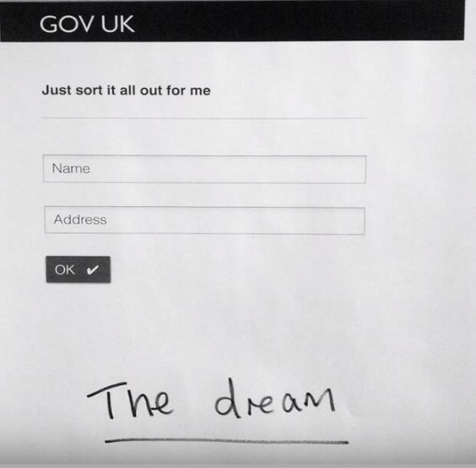
Notes:
Við á íslandi ætlum ekki að finna upp hjólið í þessum efnum, við höfum dregist aftur úr löndunum sem við viljum bera okkur saman við í stafrænni þjónustu og markmiðið er að ná þeim eða komast fram úr þeim eins fljótt og mögulegt er. Eitt af því sem er mikilvægt í því samhengi er að detta ekki í sömu pytti og aðrir sem eru komnir lengra í þessari vegferð, við viljum læra af mistökum annarra þannig við höfum eytt þónokkrum tíma í að skoða hvar hefur verið gert erlendis.
Í Bretlandi kom þetta upp sem drauma sýn einhvers á vinnustofu um opinbera þjónustu. Bara nafn heimilisfangi og reddaðu þessu fyrir mig.
Við erum kannski ekki alveg komin þangað en við erum að byggja innviði sem færa okkur nær þessu.
Eitt af verkefnunum sem við höfum verið að vinna er ESPD, sem skv. Þýðingu á vef evrópusambandsins er, Samevrópsk hæfnisyfirlýsing bjóðanda á íslensku

Slide 8
ESPD
Notes:
Samevrópskt innkaupaskjal
300 þúsund aðilar 4-5 gefa tilboð af því þetta er svo mikil vinna að sækja um á milli svæða
Við eigum stutt myndband sem lýsir þessu á aðeins hnitmiðaðri hátt e ég gæti gert þannig ég ætla að spila það fyrir ykkur
Kostirnir við að opna innkaup á milli landamæra eru
1. Stækkar markaðssvæði íslenskra fyrirtækja
2. Eykur samkeppni um þjónustu opinberra aðila á íslandi, fleiri bjóða í vörur og þjónustu sem hið opinbera er að kaupa
3. Styrkir íslenskt atvinnulíf og gerir opinbera þjónustu ódýrari
Þú skilar inn espd
Tilboðið þitt er staðfest
Og þá fer í gang sannvottun hjá viðeigandi stofnunum – í öðrum löndum er þessi sannvottun handvirk

Slide 9

Notes:
Við ætlum að ganga lengra. Og nota X –road til að framkvæma sjálfvirka sannvottun á ESPD
X-road er gagnaflutningslag (þjónustulag) fyrir upplýsingakerfi, sem er í raun bæði tæknilegt umhverfi og skipulag á gagnaflutningi, og tryggir örugg gagnasamskipti á milli upplýsingakerfa.
Straumnum er ætlað að auðvelda samskipti milli upplýsingakerfa á landsvísu með öruggum hætti.
Straumurinn er þróaður af Eistum og Finnum og hefur verið í notkun þar síðan 2002. Ísland er nú þegar orðinn samstarfsaðili þessara landa um nýtingu Straumsins.
Íslenska espd verkefnið er allt forritað open source þannig aðrar þjóðir hafa tök á því að endurnýta það sem hefur verið gert hér og er þess vegna framlag okkar í x-road

Slide 10
Straumurinn

Slide 11

Hvenær getum við byrjað að nota þetta?
Sannvottunarverkefnið á að klárast á sumarmánuðum 2019 og mun formleg innleiðing hefjast við gangsetningu Straumsins í haust

Slide 12




Viltu vita meira?
STAFRÆNT.ISLAND.IS
FACEBOOK.COM/STAFRAENTISLAND
LINKEDIN.COM/STAFRAENTISLAND
STAFRAENTISLAND@FJR.IS

